Slide 1
PREDICCIÓN
OMAR ALEJANDRO DELGADO LOZANO
JOSE PEDRO TREVIÑO HERNANDEZ

Slide 2
El análisis predictivo consiste en la tecnología que aprende de la experiencia para predecir el futuro comportamiento de individuos para tomar mejores decisiones
– Eric Siegel

Slide 3
ANALISIS PREDICTIVO
El análisis predictivo es un área de la minería de datos que consiste en la extracción de información existente en los datos y su utilización para predecir tendencias y patrones de comportamiento, pudiendo aplicarse sobre cualquier evento desconocido, ya sea en el pasado, presente o futuro

Slide 4
27% anual
11%.
La demanda de especialistas en Análisis Predictivo crece en EEUU
la media en dicho país para el resto de demandas

Slide 5
Las cifras anteriores ilustra perfectamente la enorme importancia que administraciones, empresas y organizaciones están otorgando al Análisis Predictivo. Esta tendencia al uso del Análisis Predictivo es consecuencia de la nueva cultura que se ha generalizado con respecto a los datos. La capacidad real de almacenar y procesar grandes conjuntos de datos, ligada a los avances experimentados por las TI, ha permitido generar archivos masivos de datos de todo tipo, susceptibles de ser analizados en busca de tendencias.

Slide 6
ANALISIS PREDICTIVO
Para llevar a cabo el análisis predictivo es indispensable disponer de una considerable cantidad de datos, tanto actuales como pasados, para poder establecer patrones de comportamiento y así inducir conocimiento.
Los datos son la fuente de la que se obtienen las variables, las relaciones entre ellas, el conocimiento inducido o los patrones de comportamiento identificados, convirtiéndose en un elemento vital de todo análisis predictivo.

Slide 7
En la actualidad se crean más datos en un día de los que se crearon en toda la humanidad hasta el año 2.000
– Andreas Weingend

Slide 8
PROVEDORES DE DATOS
Con la generalización de las Tecnologías de la Información ha aparecido una nueva dimensión en la que contemplar a las personas. Si antes podían ser vistas como ciudadanos, contribuyentes o consumidores (entre otras visiones), las TI permiten contemplar a las personas como proveedores de datos.
Actos como conducir o caminar con un dispositivo capaz de geoposicionar a su usuario, pagar con una tarjeta de crédito o ver una serie online, generan información susceptible de ser explotada. Enviar correos electrónicos, interactuar en las redes sociales o, simplemente, utilizar motores de búsqueda, también genera datos.

Slide 9
Predicciones
1

Slide 10
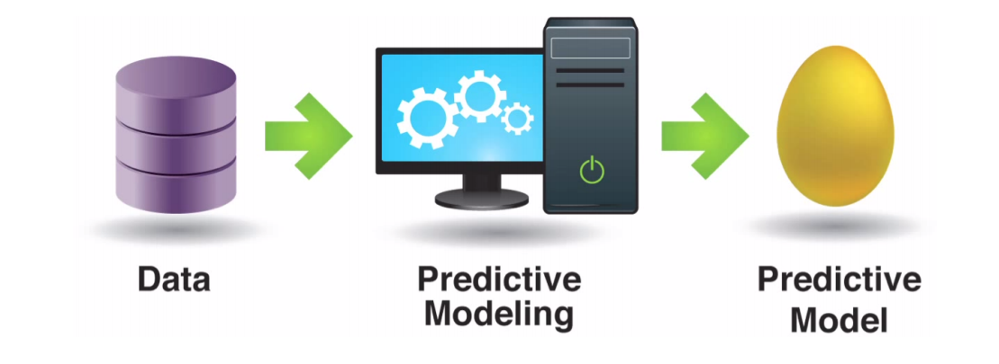
MODELO PREDICTIVO
Este modelo predictivo se podrá utilizar para predecir qué probabilidades hay de que una persona –en función de los datos que se disponga de la misma– reaccione de una manera determinada (si comprará un producto, si cambiará de voto, si contratará un servicio…). Una vez introducidos los datos de la persona y se aplique el modelo predictivo se obtendrá una calificación que indicará la probabilidad de que se produzca la situación estudiada por el modelo.

Slide 11
Técnicas aplicables al análisis predictivo
Técnicas de regresión
regresión lineal
Árboles de clasificación y regresión
Técnicas de aprendizaje computacional
Redes neuronales
Máquinas de vectores de soporte
Naïve Bayes
K-vecinos más cercanos

Slide 12
Técnicas de regresión
1

Slide 13
Regresión lineal
El modelo de regresión lineal analiza la relación existente entre la variable dependiente o de respuesta y un conjunto de variables independientes o predictoras. Esta relación se expresa como una ecuación que predice la variable de respuesta como una función lineal de los parámetros. Estos parámetros se ajustan para que la medida de ajuste sea óptima

Slide 14
Regresión lineal
TRABAJADORES(X) | 12 | 30 | 15 | 24 | 14 | 18 | 28 | 26 | 19 | 27
MESAS(Y) | 20 | 60 | 27 | 50 | 21 | 30 | 61 | 54 | 32 | 57
ECUACION DE REGRECION LINEAL
Y=-13.16+2-55X
¿CUANTAS MESAS PODRAN FABRICAR 16 TRABAJADORES ?
Y=-13.16+2.55X
Y=-13.16+2.55(16)
Y=27.64 =28
CUANTOS EMPLEADOS SON NECESARIO PARA LA PRODUCION DE 35 MESAS?
Y=-13.16+2.55X
X=Y+13.26/2.55
X=(35)+13.26/2.55
X=18.89 = 19

Slide 15
ECUACION DE REGRECION LINEAL
Y=-13.16+2-55X
¿CUANTAS MESAS PODRAN FABRICAR 16 TRABAJADORES ?
Y=-13.16+2.55X
Y=-13.16+2.55(16)
Y=27.64 =28
CUANTOS EMPLEADOS SON NECESARIO PARA LA PRODUCION DE 35 MESAS?
Y=-13.16+2.55X
X=Y+13.26/2.55
X=(35)+13.26/2.55
X=18.89 = 19

Slide 16
Árboles de clasificación y regresión
Los árboles de clasificación y regresión son una técnica de aprendizaje de árboles de decisión no paramétrica que produce árboles de clasificación o regresión, dependiendo de si la variable dependiente es categórica o numérica, respectivamente.
Los árboles de decisión están formados por una colección de reglas basadas en variables en el conjunto de datos de modelado:

Slide 17
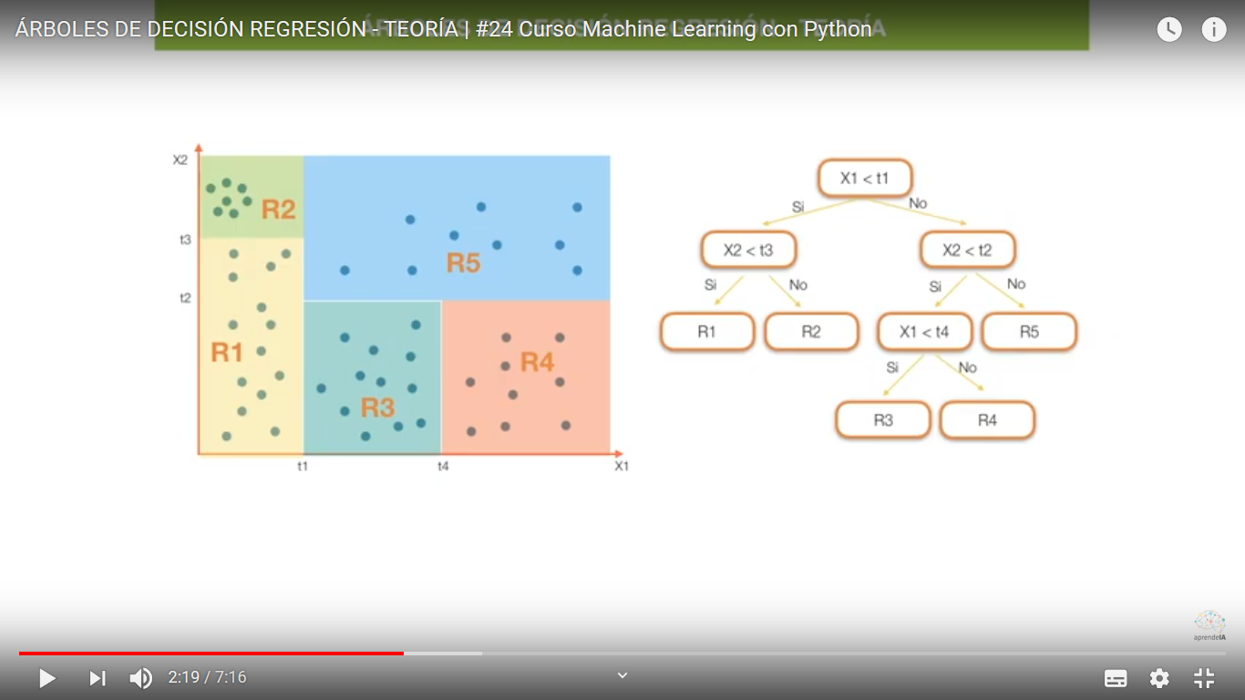

Slide 18
Las reglas basadas en valores de variables se seleccionan para obtener la mejor división para diferenciar observaciones basadas en la variable dependiente.
Una vez que se selecciona una regla y divide un nodo en dos, se aplica el mismo proceso a cada nodo "secundario", es decir, es un procedimiento recursivo.
La división se detiene cuando CART detecta que no se pueden realizar más ganancias o se cumplen algunas reglas de parada preestablecidas.
Cada rama del árbol finaliza en un nodo terminal. Cada observación cae en un nodo terminal, y cada nodo terminal es definido de manera única por un conjunto de reglas.

Slide 19
Técnicas de aprendizaje computacional
1

Slide 20
Redes neuronales
Las redes neuronales son técnicas de modelado no lineal sofisticadas que son capaces de modelar funciones complejas. Pueden aplicarse a problemas de predicción, clasificación o control en un amplio espectro de campos como las finanzas, la psicología cognitiva/neurociencia, la medicina, la ingeniería y la física.
Las redes neuronales se utilizan cuando no se conoce la naturaleza exacta de la relación entre los valores de entrada y de salida. Una característica clave de las redes neuronales es que aprenden la relación entre los valores de entrada y salida a través del entrenamiento

Slide 21
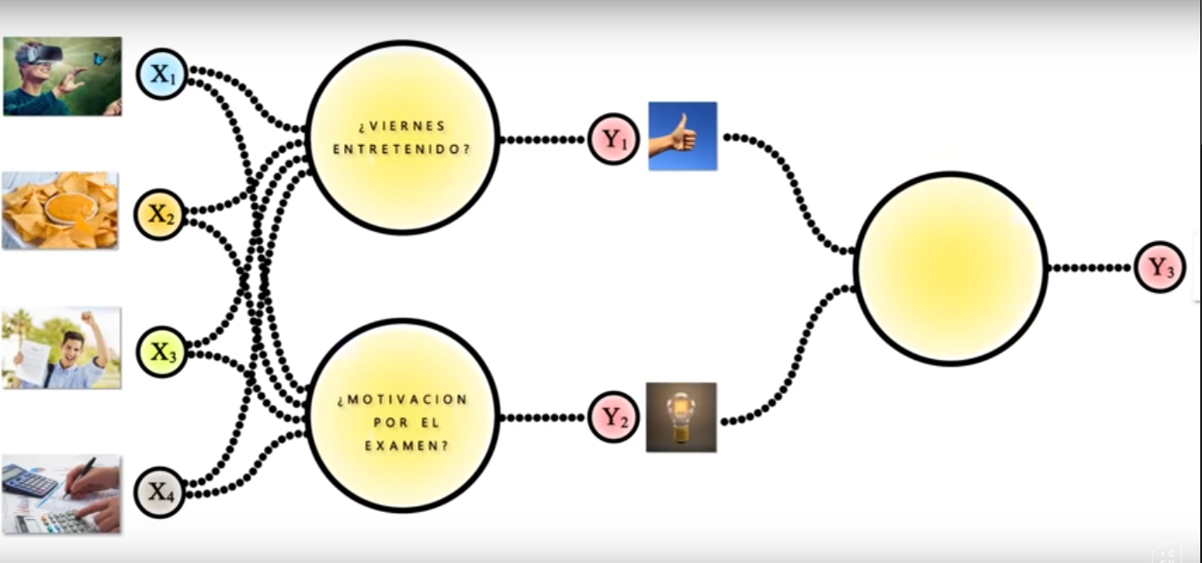

Slide 22
Máquinas de vectores de soporte
Las máquinas de vectores de soporte (SVM) se usan para detectar y explotar patrones complejos de datos agrupando, ordenando y clasificando los datos. Son máquinas de aprendizaje que se utilizan para realizar clasificaciones binarias y estimaciones de regresión. Usualmente usan métodos basados en kernel para aplicar técnicas de clasificación lineal a problemas de clasificación no lineal. Hay una serie de tipos de SVM tales como lineal, polinomial, sigmoide, etc

Slide 23
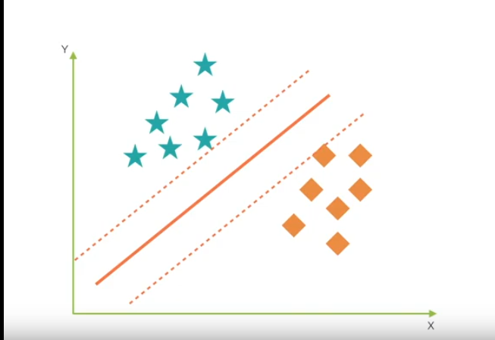

Slide 24
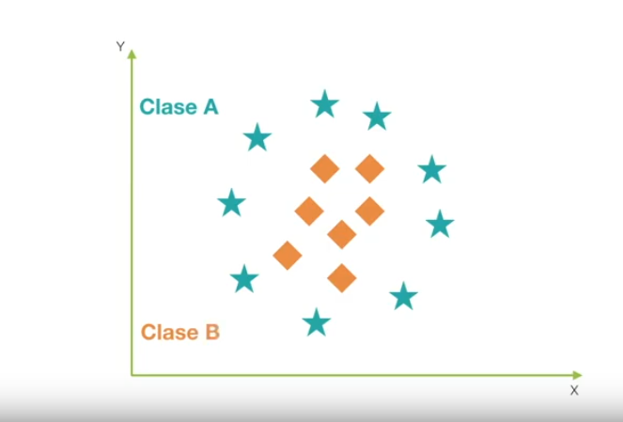

Slide 25


Slide 26
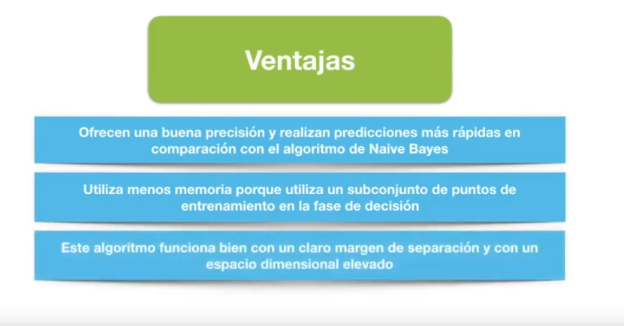

Slide 27
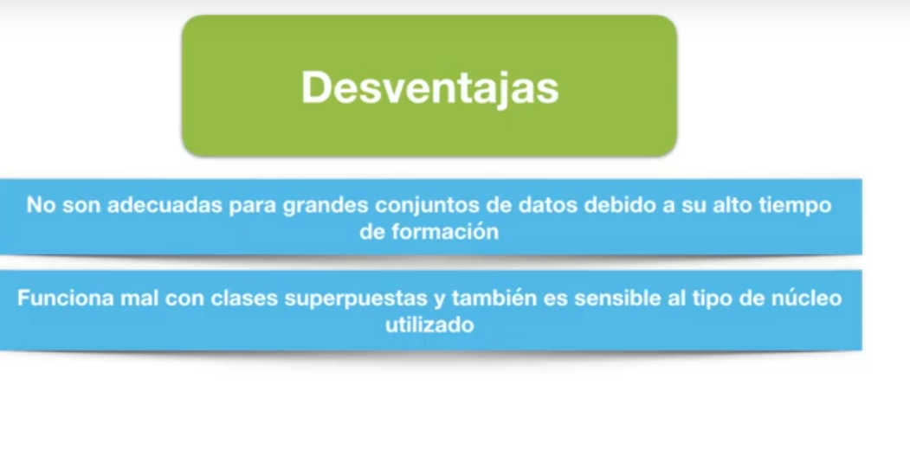

Slide 28
Naïve Bayes
🔨
El clasificador bayesiano ingenuo se basa en la regla de probabilidad condicional de Bayes, que se utiliza para la tarea de clasificación. El clasificador bayesiano asume que los predictores son estadísticamente independientes, lo que hace que sea una herramienta de clasificación eficaz que sea fácil de interpretar. Se emplea mejor cuando se enfrenta al problema de la “maldición de la dimensionalidad”, es decir, cuando el número de predicciones es muy alto.

Slide 29
K-vecinos más cercanos
El algoritmo vecino más próximo k-NN (Nearest Neighbor) pertenece a la clase de métodos estadísticos de reconocimiento de patrones. El método no impone ninguna suposición sobre la distribución de la que se extrae la muestra de modelado. Se trata de un conjunto de entrenamiento con valores positivos y negativos. Una nueva muestra se clasifica calculando la distancia al vecino más cercano del conjunto de entrenamiento

Slide 30
El signo de ese punto determinará la clasificación de la muestra. En el clasificador k-vecino más cercano, se consideran los k puntos más cercanos y se utiliza el signo de la mayoría para clasificar la muestra. El rendimiento del algoritmo k-NN está influenciado por tres factores principales:
la medida de distancia utilizada para localizar a los vecinos más cercanos • la regla de decisión usada para derivar una clasificación de los k-vecinos más cercanos • el número de vecinos utilizados para clasificar la nueva muestra.

Slide 31
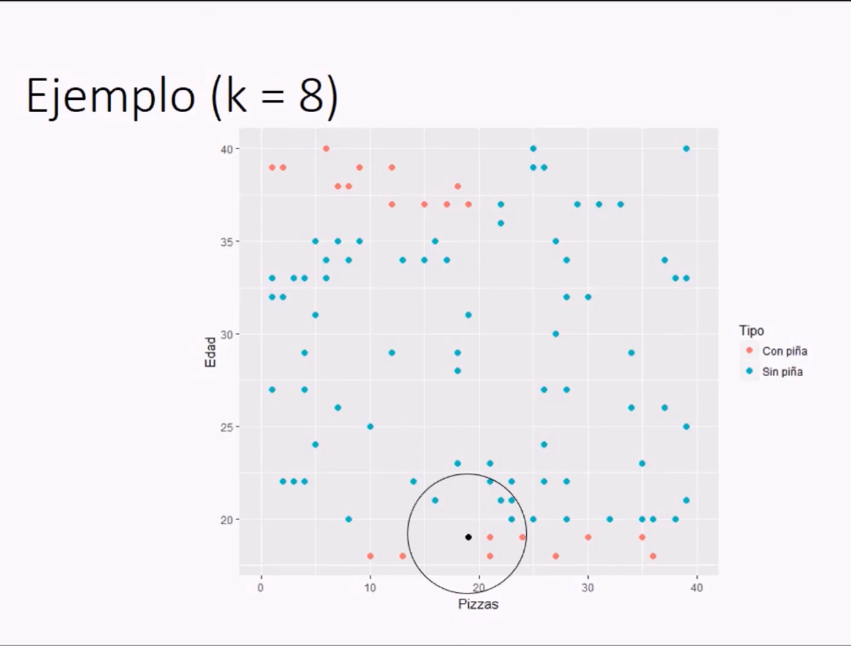

Slide 32
Principales aplicaciones del Análisis Predictivo
1. Segmentación de clientes
2. Personalización de la oferta
3. Detectar el riesgo de que el cliente abandone la relación comercial.
4. Conocer cuáles son los clientes más propensos a responder a las iniciativas de comunicación publicitaria
5. Conocer la tasa de deserción;

Slide 33
Principales aplicaciones del Análisis Predictivo
Publicidad predictive
Predictor de embarazos
Persuasión del voto en campañas electorale
Detector de fraude
Compraventa de acciones
Estimación del valor hipotecario
Reducción de reincidencia
Retención de clients

Slide 34
Gracias..!

